Slide 1
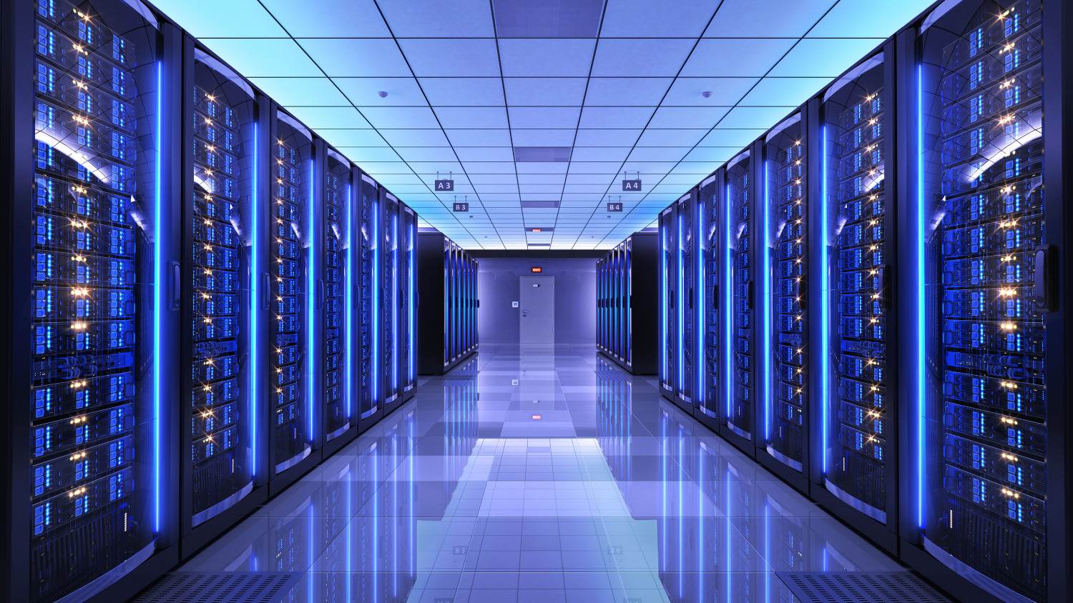
Суперкомпьюетр

Slide 2
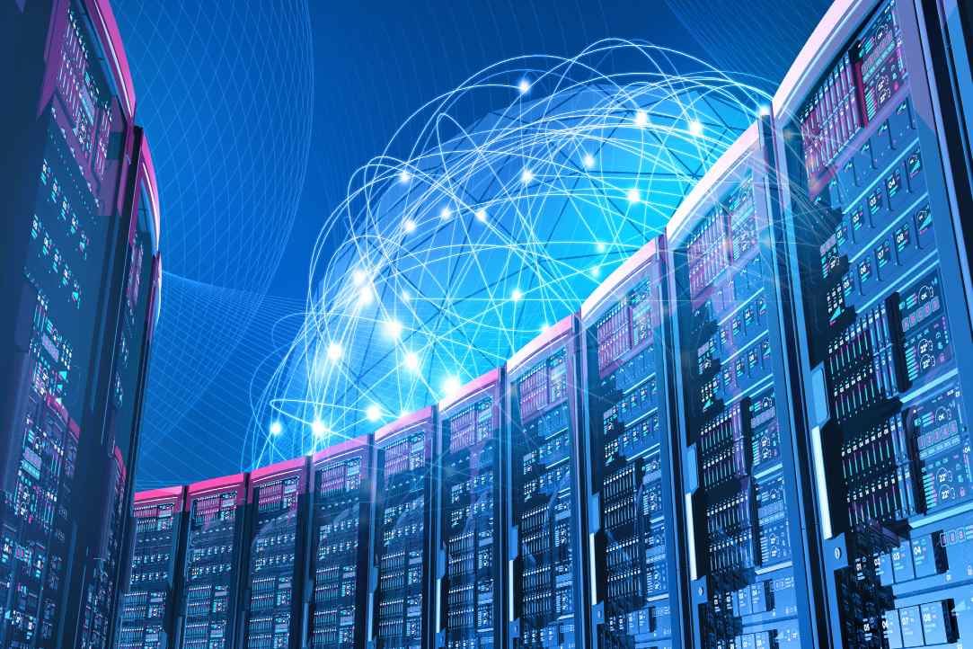
Что такое суперкомпьютер?
Не просто «большой ПК», а массово-параллельная вычислительная система.
Состоит из тысяч узлов, работающих как единый механизм.
Цель: Разделение одной глобальной задачи на миллионы параллельных потоков.

Slide 3
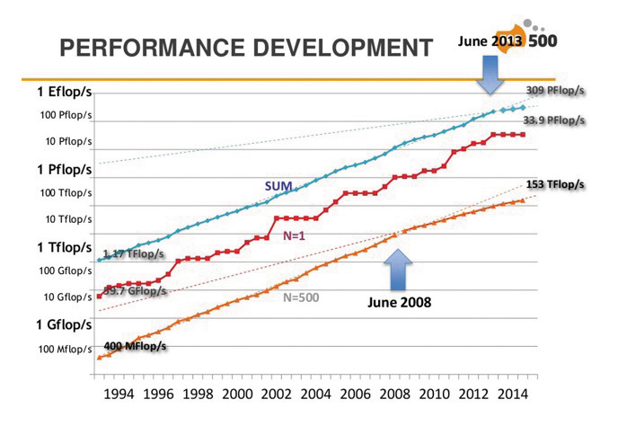
Метрики производительности
Ключевая метрика — FLOPS (операции с плавающей запятой в секунду).
Современный рубеж — Экзафлопс (10**18 FLOPS).
Фокус на математической точности (64-битные числа, FP64).

Slide 4
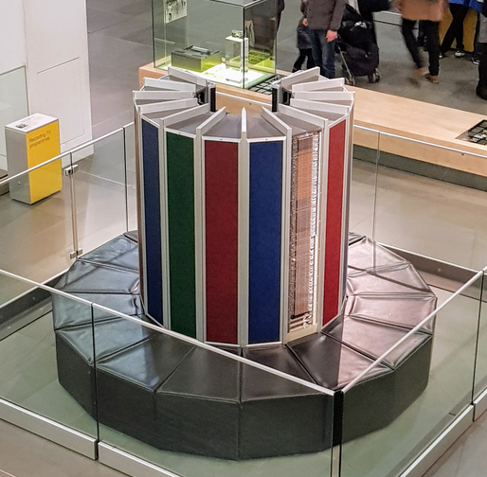
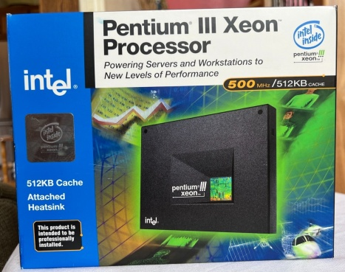
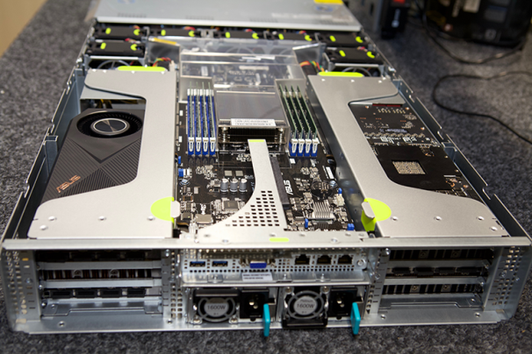
Эволюция архитектуры
1970-е: Векторные процессоры (специализированные чипы, например Cray-1).
2000-е: Кластеры на базе стандартных серверных CPU.
Современность: Гетерогенные системы (CPU + мощные GPU-ускорители).

Slide 5
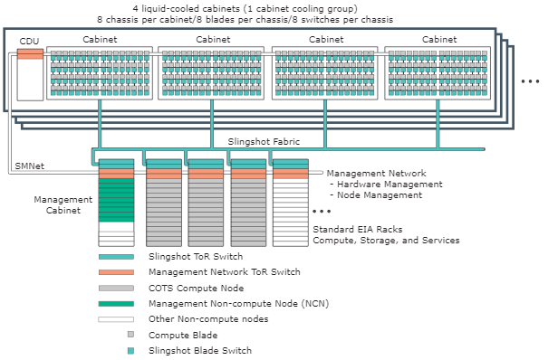
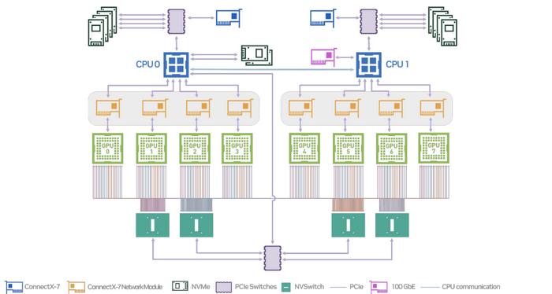
Устройство и Интерконнект
Узел (Node): Базовый блок (CPU + RAM + GPU).
Интерконнект: Сверхскоростная сеть между узлами (InfiniBand, Slingshot).
Главный приоритет сети: Минимальная задержка (Latency), а не только пропускная способность.

Slide 6

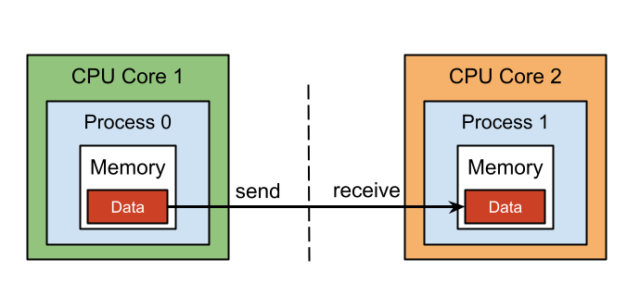
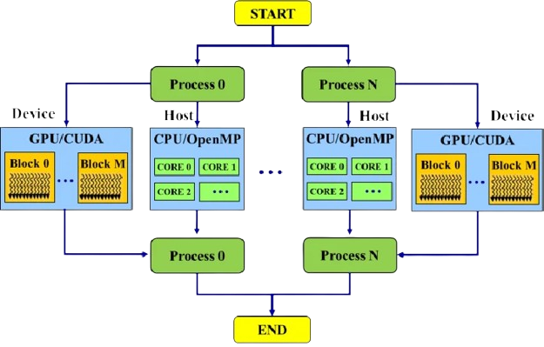
Программное обеспечение
ОС: Практически 100% списка ТОП-500 работают на кастомизированных версиях Linux.
MPI (Message Passing Interface): Стандарт для обмена данными между узлами.
OpenMP / CUDA: Стандарты для распараллеливания задач внутри одного узла.

Slide 7
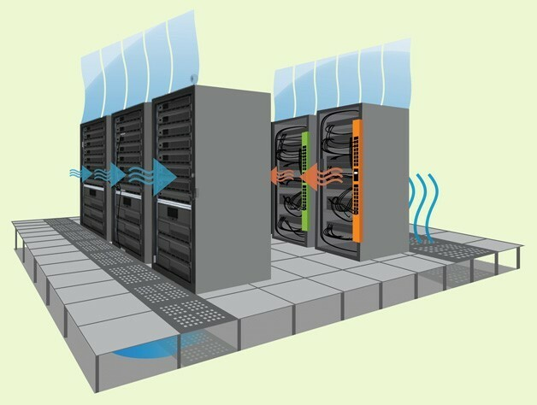

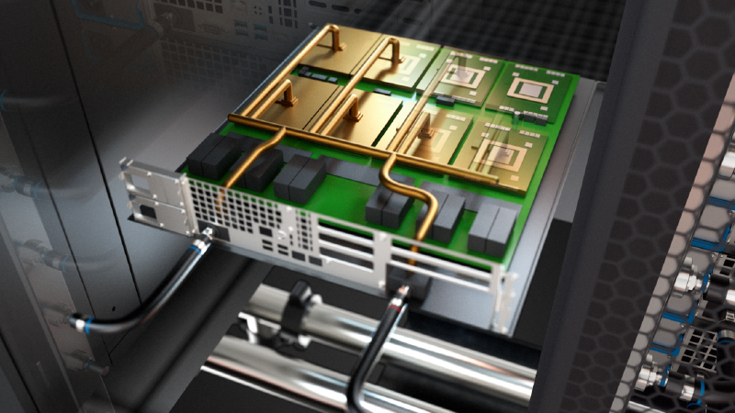
Питание и охлаждение
Энергопотребление одной системы: 20–30 МВт (эквивалент небольшого города).
Воздушное охлаждение не справляется с плотностью тепловыделения.
Современные решения: Direct-to-chip (жидкость напрямую к чипам) и иммерсионное охлаждение (погружение плат в диэлектрическую жидкость).

Slide 8
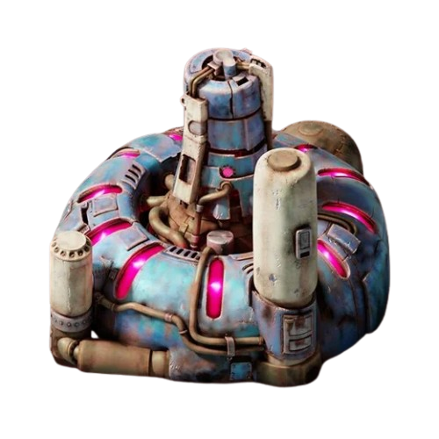
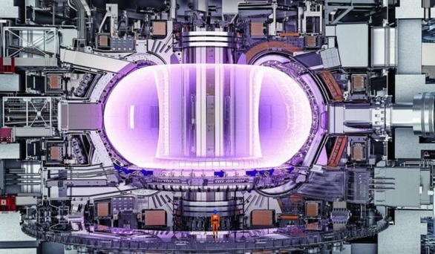
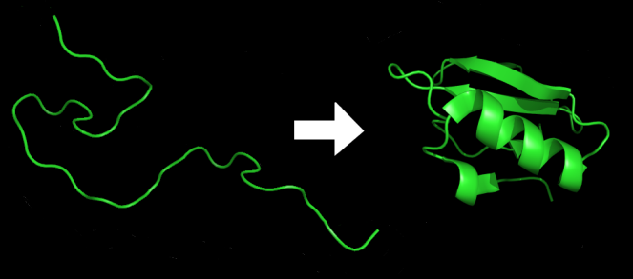
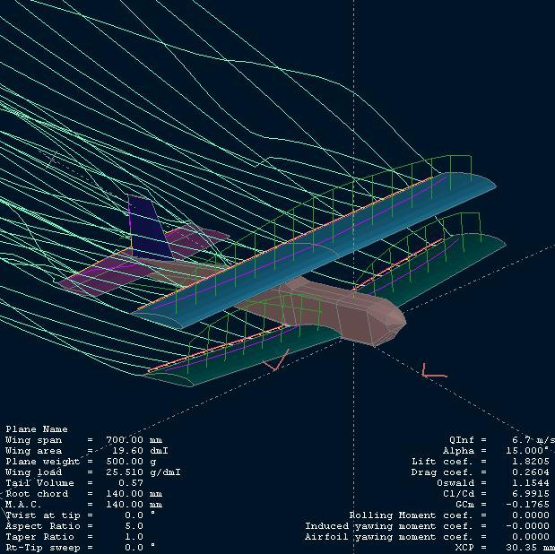
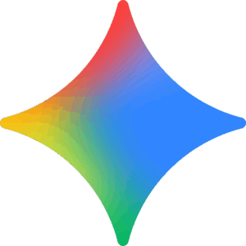
Практическое применение
Физика: Моделирование термоядерного синтеза и квантовой механики.
Аэродинамика: Отказ от части реальных продувок в аэродинамических трубах.
Биология: Расчет фолдинга (свертывания) белков для создания новых лекарств.
ИИ: Обучение масштабных языковых моделей (LLM).

Slide 9
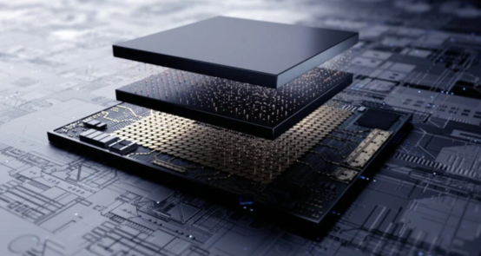
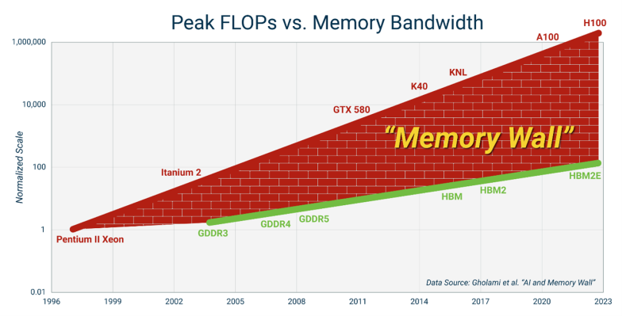
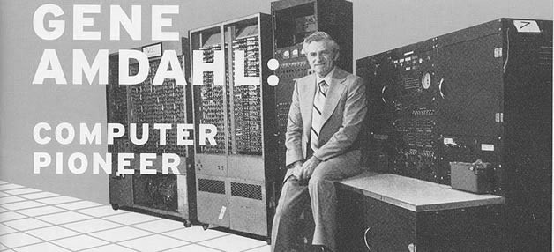
Ограничения: «Стена памяти» и Закон Амдала
Memory Wall: Скорость процессоров растет быстрее, чем скорость доступа к оперативной памяти.
Закон Амдала: Предельное ускорение программы ограничено той ее частью, которую нельзя распараллелить.

Slide 10
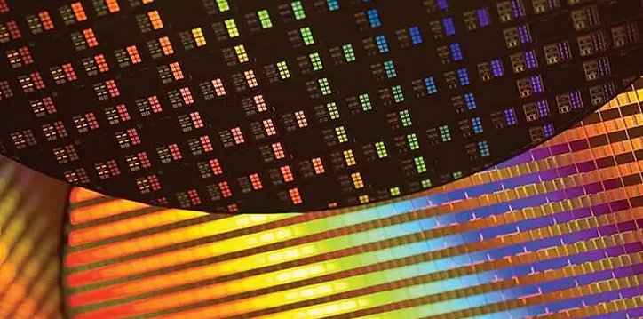
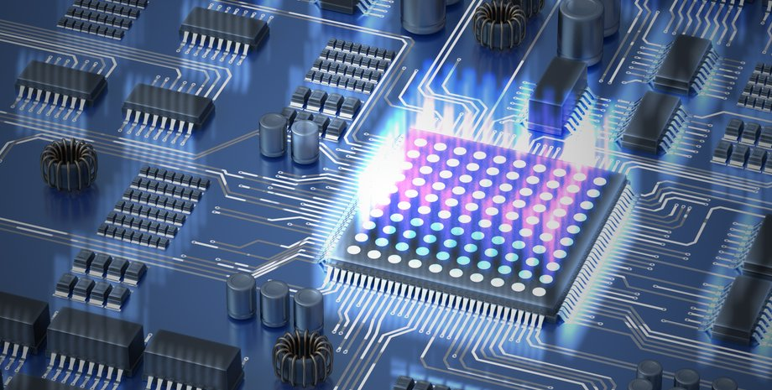
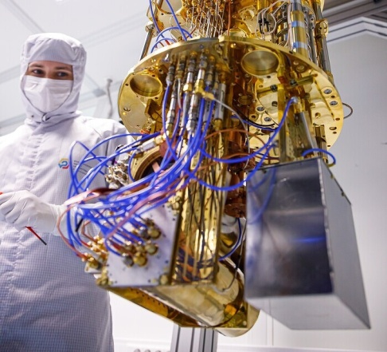
Будущее архитектур
Кремний близок к пределу: Размеры транзисторов упираются в законы квантовой физики.
Фотоника: Использование света вместо электронов для передачи данных внутри чипа.
Квантовые и нейроморфные сопроцессоры: Интеграция узкоспециализированных ускорителей в классические кластеры.

Slide 11
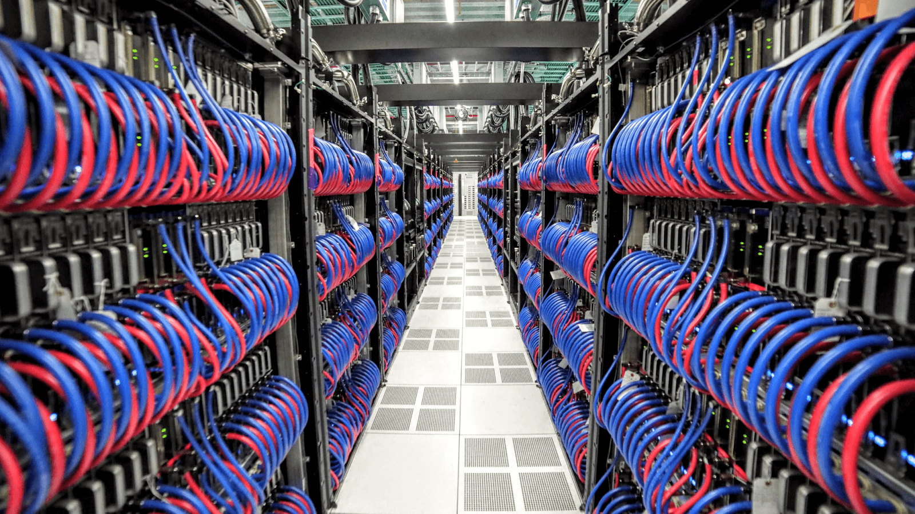
Спасибо за внимание!

